Slide 1
TABLAS ESTADÍSTICAS
Las tablas permiten vizualizar y comprender rápidamente un conjunto de datos y captar ciertos detalles y relaciones importantes

Slide 2
Normas para su elaboración
Cuando existen abundancia de datos, usar varias tablas
Si una tabla es grande (mas de media pagina) se debe colocar sola.
Si la tabla es pequeña, puede combinarse con texto, ubicándola lo mas cerca
Una tabla no debe extenderse a una segunda o tercera página. Si no es posible, los encabezados de columna deben ir en la parte superior.
Las tablas deben enumerarse consecutivamente en el proyecto o tesis.
El nombre de las columnas deben hacerse en forma clara y precisas
Si no existe datos en una casilla es mejor una línea que el cero
Las notas al pie de pagina para explicar algún apartado de la tabla
Las columna se ordenaran alfabéticamente o en forma ordinal (números)

Slide 3
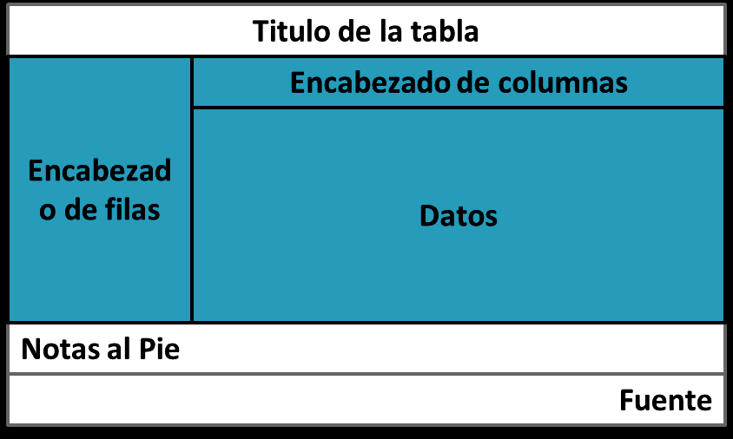
Partes de una tabla
1, número de tabla
2, Titulo
3, tabla
4, Fuente

Slide 4
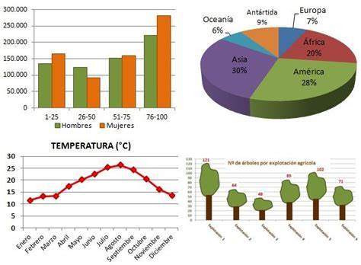
Gráficas estadísticas
Es una forma atractiva de presentar los datos, llaman la atención y facilitan la obtención de conclusiones. Deben contener:
1, número de gráfica
2, título
3, grafica
4, fuente

Slide 5
ÁREAS.-
Los gráficos de área destacan la magnitud de los cambios en el transcurso del tiempo. Al presentar la suma de los valores trazados, un gráfico de área también muestra la relación de las partes con un todo.
COLUMNAS.-
Un grafico de columnas muestra los cambios que han sufrido los datos en el transcurso de un período de tiempo determinado, o bien refleja las comparaciones entre elementos. Las categorías se organizan horizontalmente y los valores verticalmente, con el objeto de resaltar la variación producida con el transcurso del tiempo.
LÍNEAS.-
Un gráfico de líneas muestra las tendencias a intervalos equivalentes. Se utiliza para realizar comparaciones entre: empresas, años, etc.

Slide 6
Conclusiones se realiza luego de haber analizado e interpretado los cuadros, gráficos y resultados de la investigación. Resumen los principales resultados y aportes mas significativos del Proyecto o la Tesis.
CONCLUSIONES.-
Se constituyen en el resultado del informe, se debe tener en cuenta lo siguiente:
Las conclusiones deben limitarse a las que tienen fundamento en los datos aportados por al investigación.
Resumir los principales hallazgos y evitar sacar demasiadas conclusiones.
Deben mencionarse con claridad y precisión, ya que en ellas se presenta la comprobación de las interrogantes, hipótesis y relaciones con otras hipótesis.
Se menciona las limitaciones, sugerencias y/o aportaciones del investigador.
Si el trabajo es un PROYECTO FACTIBLE, las conclusiones sirven de base para elaborar la propuesta.
Todas las conclusiones se deben numerar.

Slide 7
Recomendaciones.- surgen de los resultados de la investigación, principalmente de los valores, expectativas, juicios e interese del que propone. Tendremos en cuenta lo siguiente:
Existe un margen de intuición e imaginación en su elaboración, que trasciende los hechos recogidos y analizados.
Las recomendaciones se agrupan conforme a un listado de propuestas y un orden de prioridades.
Deben redactarse con claridad y guardad relación con las conclusiones.

